Slide 1
LUYỆN TỪ VÀ CÂU
LỚP 4

Slide 2
KHỞI ĐỘNG

Slide 3
A. Trung thực
1. Ngay thẳng, thật thà là:
B. Tự trọng

Slide 4
A. Trung nghĩa
2. Một lòng một dạ vì việc nghĩa là:
B. Trung hậu

Slide 5
3. Trước sau như một, không gì lay chuyển nổi là:
A. Trung kiên
B. Trung thành

Slide 6
4. Trung có nghĩa là ở giữa:
A. Trung thực
B. Trung thu

Slide 7
Thứ … ngày … tháng 10 năm 2021
Luyện từ và câu
Cách viết tên người, tên địa lí Việt Nam
I. Nhận xét
SGK – trang 68

Slide 8
MỤC TIÊU
let’s have fun.
1.
Nắm được quy tắc viết hoa tên người, tên địa lí Việt Nam
2.
Biết vận dụng những hiểu biết về quy tắc viết hoa tên người và tên địa lí Việt Nam để viết đúng một số tên riêng Việt Nam

Slide 9
I. Nhận xét

Slide 10
I. NHẬN XÉT
Hãy nhận xét cách viết các tên riêng sau đây:
a.Tên người: Nguyễn Huệ, Hoàng Văn Thụ, Nguyễn Thị Minh Khai.
b. Tên địa lí: Trường Sơn, Sóc Trăng, Vàm Cỏ Tây.
1. Em hãy cho biết những tên riêng trên, mỗi tên gồm có bao nhiêu tiếng?
2. Các tên riêng đó được viết như thế nào?

Slide 11
a,TÊN NGƯỜI
Nguyễn Huệ
Hoàng Văn Thụ
Nguyễn Thị Minh Khai
Gồm 2 tiếng
Gồm 3 tiếng
Gồm 4 tiếng
Viết hoa chữ cái đầu mỗi tiếng
Viết hoa chữ cái đầu mỗi tiếng
Viết hoa chữ cái đầu mỗi tiếng
Nguyễn Huệ
Hoàng Văn Thụ
Nguyễn Thị Minh Khai
Khi viết tên người Việt Nam, cần viết hoa chữ cái đầu của mỗi tiếng tạo thành tên đó.

Slide 12
b, TÊN ĐỊA LÍ
Trường Sơn
Sóc Trăng
Vàm Cỏ Đông
Gồm 2 tiếng
Gồm 2 tiếng
Gồm 3 tiếng
Viết hoa chữ cái đầu mỗi tiếng
Viết hoa chữ cái đầu mỗi tiếng
Viết hoa chữ cái đầu mỗi tiếng
Trường Sơn
Sóc Trăng
Vàm Cỏ Đông
Khi viết tên địa lí (địa danh) Việt Nam, cần viết hoa chữ cái đầu của mỗi tiếng tạo thành tên đó.

Slide 13
II. Ghi nhớ
Khi viết tên người, tên địa lí Việt Nam, cần viết hoa chữ cái đầu của mỗi tiếng tạo thành tên đó.

Slide 14
III. LUYỆN TẬP

Slide 15
Ví dụ 1: Nguyễn Thị Khánh Linh Địa chỉ: Số nhà 12, phường Láng Hạ, quận Đống Đa, thành phố Hà Nội. Ví dụ 2: Nguyễn Ngọc Kiều My Địa chỉ: Lô TH2, phố Thành Thái, khu Đô thị mới, quận Cầu Giấy, thành phố Hà Nội
Bài 1: Viết tên em và địa chỉ gia đình em.

Slide 16
TRÒ CHƠI
Thi kể tên các danh lam, thắng cảnh hoặc di tích lịch sử ở thành phố mà em biết

Slide 17
Hồ Gươm

Slide 18
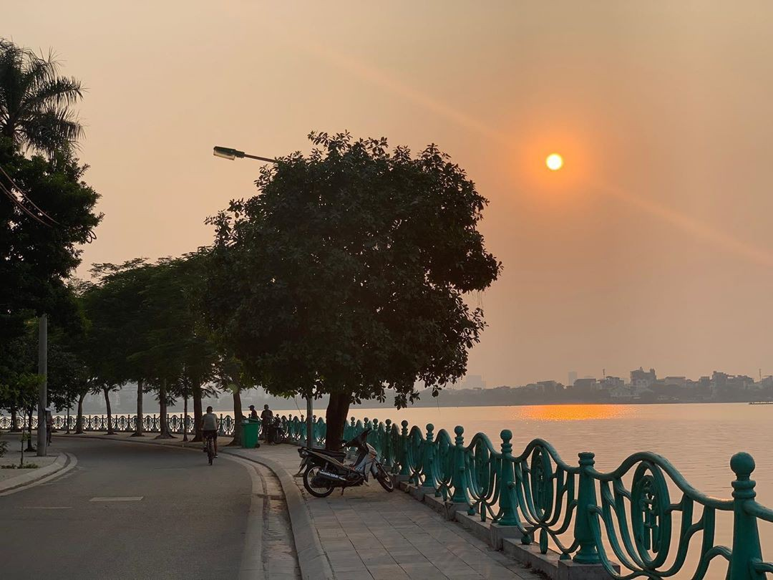
Hồ Tây

Slide 19
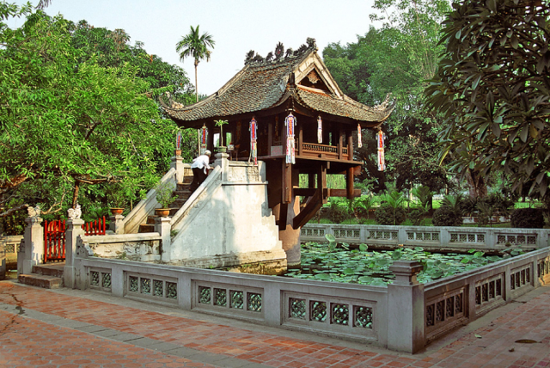
Chùa Một Cột

Slide 20
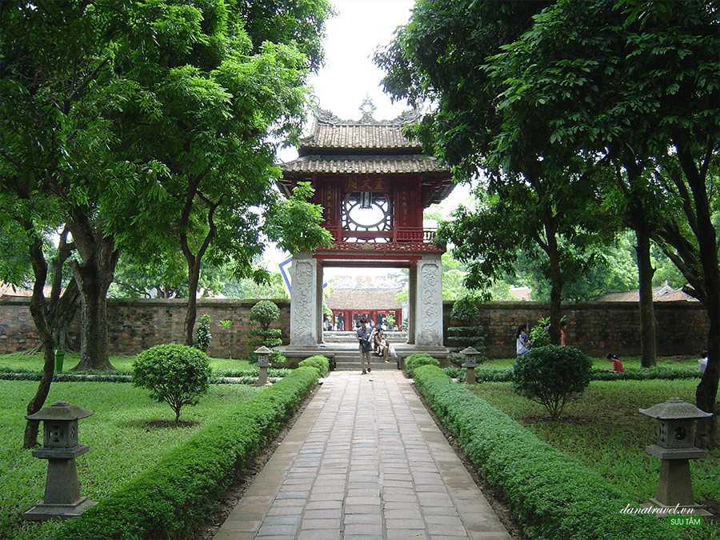
Văn Miếu Quốc Tử Giám

Slide 21
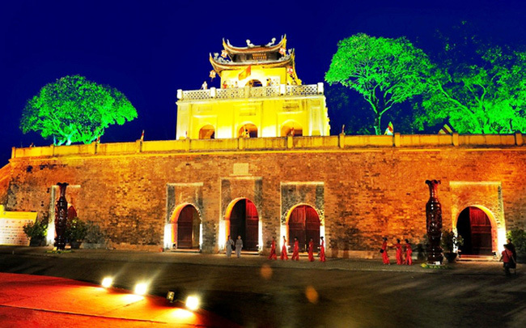
Hoàng Thành Thăng Long

Slide 22
DẶN DÒ

Slide 23
Hẹn gặp lại các con!

